Slide 1
TRASTORNOS DE CONDUCTA ALIMENTARIA 2020
TALLER INTENSIVO
METABOLISMO Y NUTRICIÓN:
ENFERMEDADES DE ORIGEN NUTRICIONAL

Slide 2
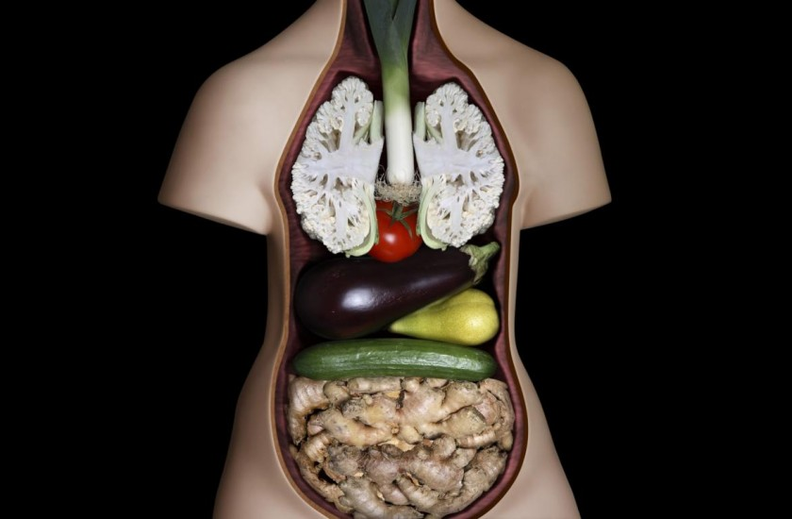
RELACIÓN ALIMENTACIÓN Y CUERPO
La alimentación no solo determina el peso de una persona.
También el estado de salud de esta.

Slide 3
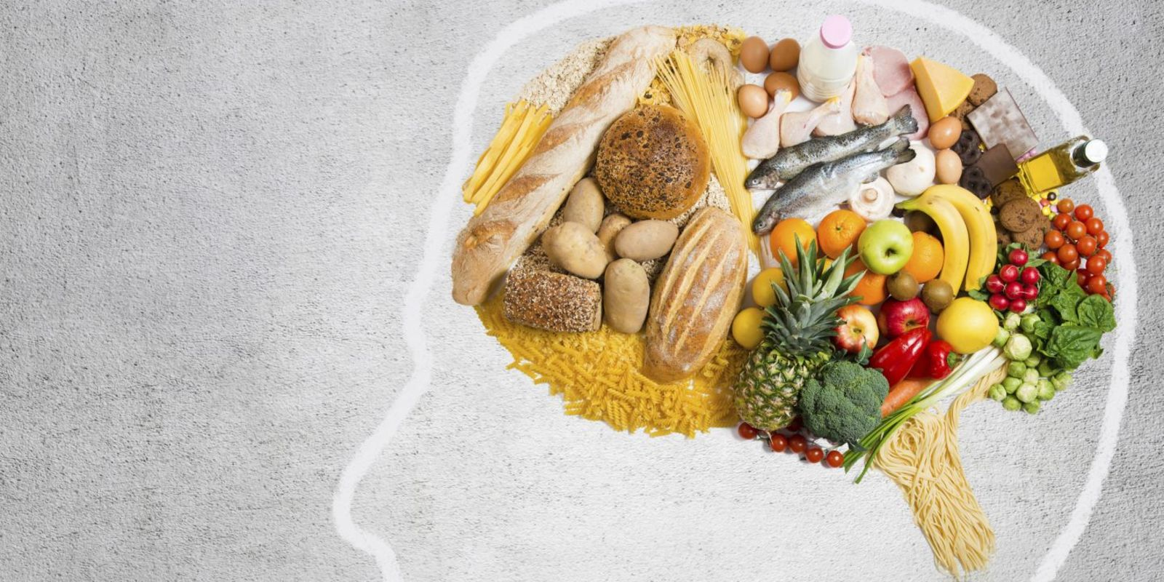
RELACIÓN ALIMENTACIÓN Y MENTE
El estado mental de una persona determina conductas alimenticias.
Enfermedades psiquiátricas cambian patrones de alimentación

Slide 4
TRASTORNOS DE CONDUCTA ALIMENTARIA
Trastornos de la conducta alimentaria
Trastornos mentales que incluyen comportamiento patológico de la conducta alimentaria que causa alteración en la funcionalidad del paciente
Trastornos de autoimagen

Slide 5
SÍNDROME DE ATRACÓN

Slide 6
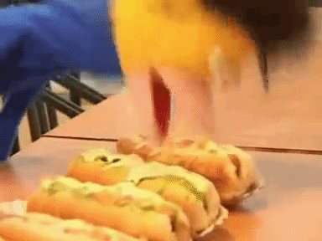
ATRACÓN
“Ingestión excesiva de comida”

Slide 7
Criterios Diagnósticos
Episodios de atracones que se caracterizan por: comer en un periodo corto de tiempo mucho más que una persona normal en similares circunstancias, sensación de perder el control en el atracón.
En el episodio de atracón está asociado a comer: más rápido, a pesar de estar lleno o no tener hambre, comer solo por vergüenza, o sentirse deprimido, solitario o culposo.
Estar estresado/a mientras se come.
No tener conductas purgativas de anorexia y bulimia.

Slide 8
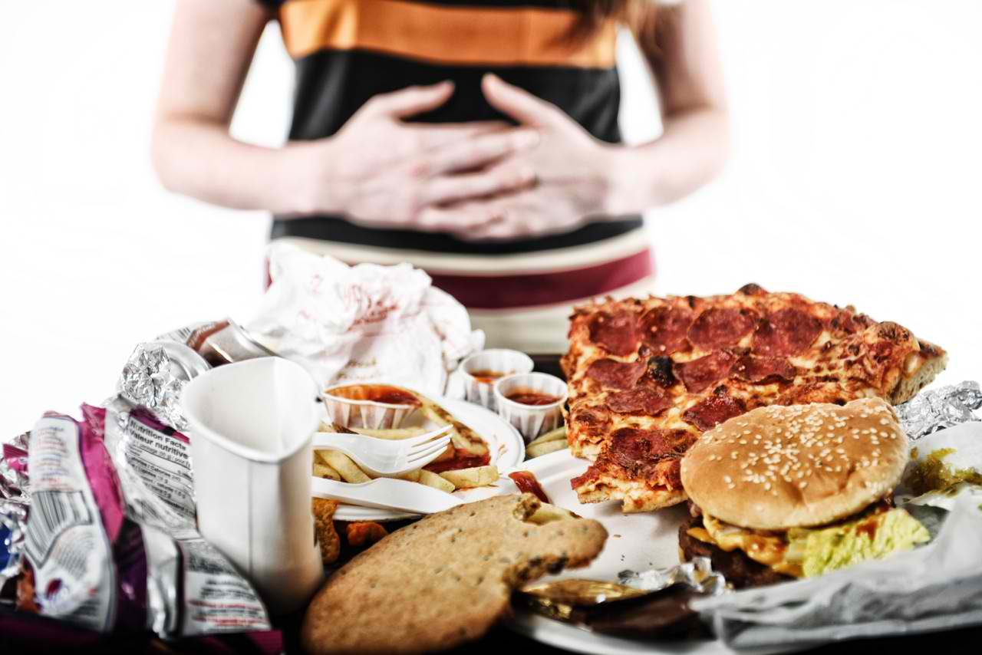
SÍNDROME DE ATRACÓN
Afecta al 2% de la población
Altamente asociado a obesidad, depresión y trastornos de auto-imagen.

Slide 9
EPISODIO DE ATRACÓN
Puede estar gatillado por el estrés.
Es usado como método de escape.

Slide 10
ANOREXIA Y BULIMIA

Slide 11
ANOREXIA
Restricción del consumo energético relativo a los requerimientos que conlleva a un peso corporal marcadamente bajo.
Miedo intenso a ganar peso o a convertirse en obeso, o una conducta persistente para evitar ganar peso, incluso estando por debajo del peso normal
Alteración de la percepción del peso o la silueta corporales, exageración de su importancia en la autoevaluación o persistente negación del peligro que comporta el bajo peso corporal actual

Slide 12
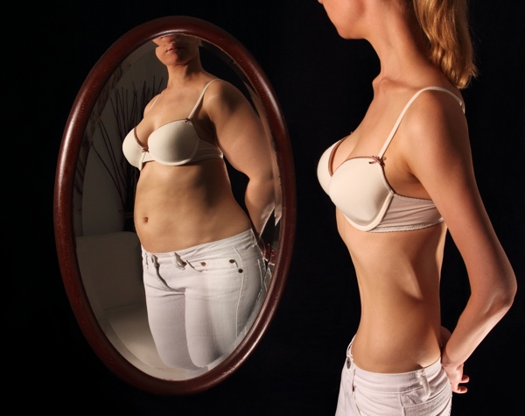
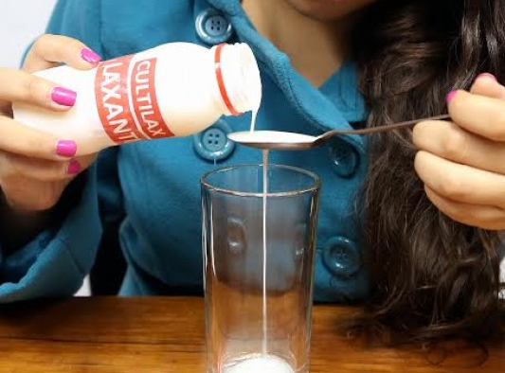
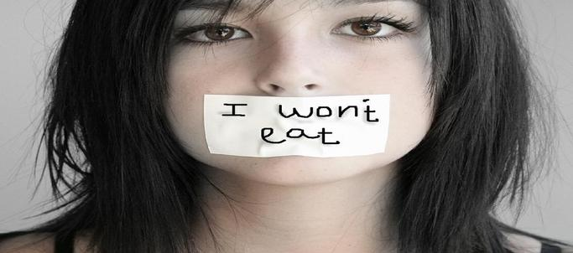
ANOREXIA
IMC en rango de desnutrición
Comportamientos restrictivos y/o purgativos
Conducta egosintónica (no reconocen su enfermedad)

Slide 13
BULIMIA
Presencia de atracones recurrentes.
Conductas compensatorias inapropiadas, de manera repetida, con el ﬁn de no ganar peso, como son provocación del vómito, uso excesivo de laxantes, diuréticos, enemas u otros fármacos, ayuno y ejercicio excesivo.
Autoevaluación exageradamente inﬂuida por el peso y silueta corporales

Slide 14
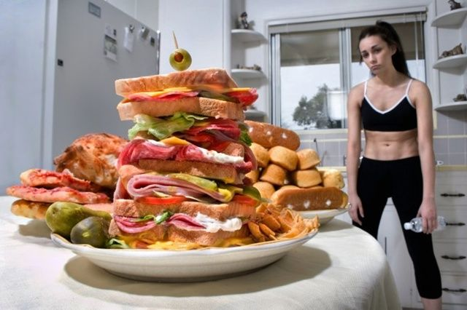
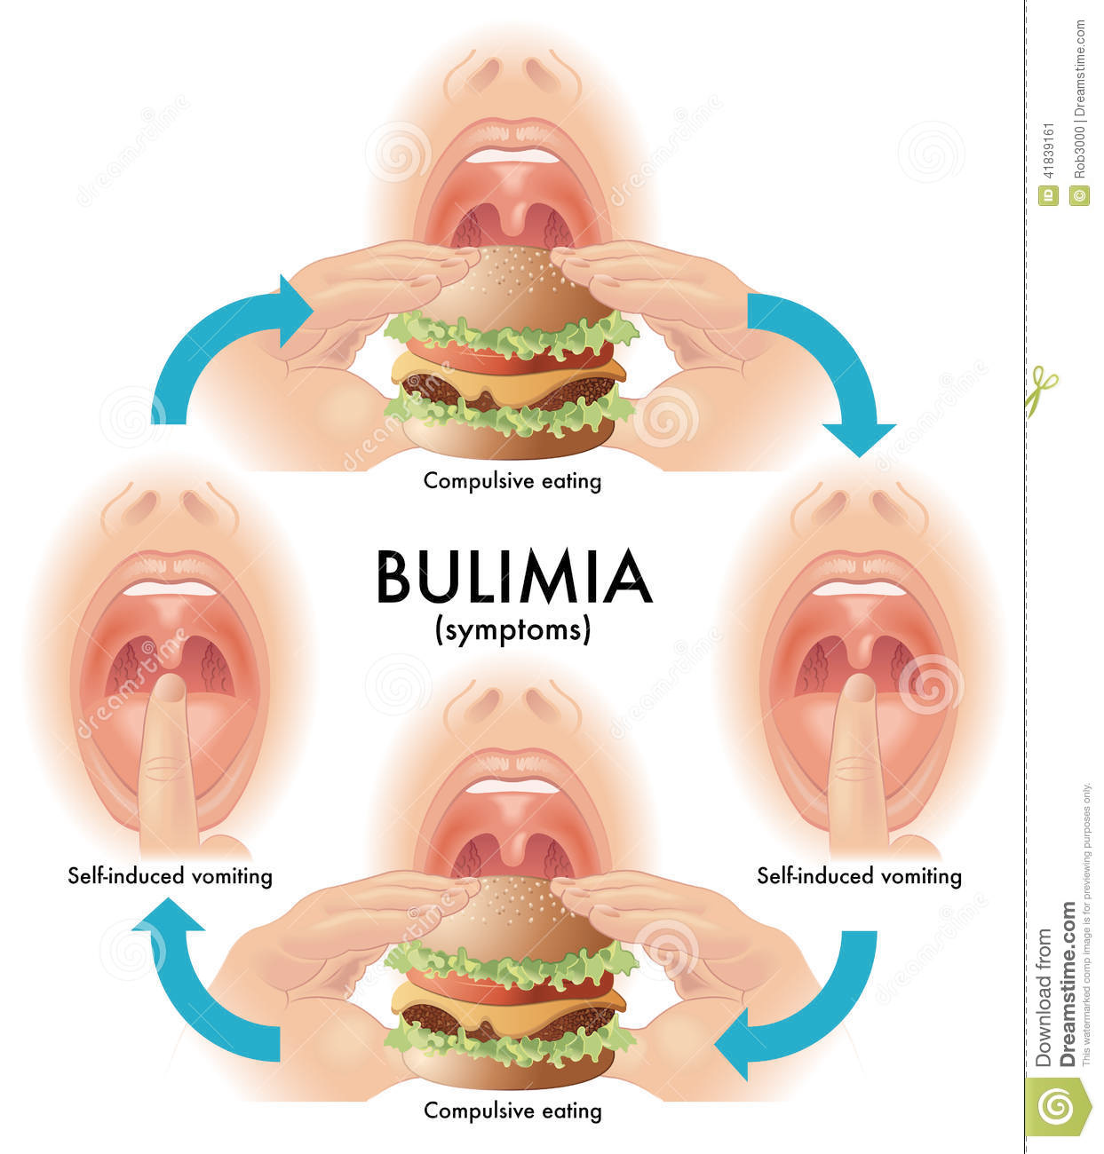
BULIMIA
Presentan IMC normal o sobrepeso/obesidad
Predomina el descontrol y posteriormente la culpa
Conductas son egodistónicas (se sienten mal por su conducta)

Slide 15
EPIDEMIOLOGÍA DE ANOREXIA Y BULIMIA
Alrededor del 1-2% de la población presentan anorexia o bulimia
Relación mujer: hombre 9:1
95% son menores de 20 años

Slide 17
VIGOREXIA dismorfia muscular

Slide 18
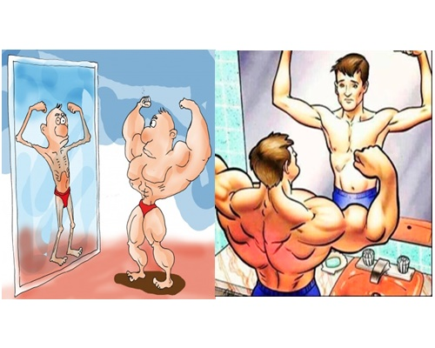
VIGOREXIA
La persona se percibe débil, menos musculosa de lo que es; con obsesión de imagen corporal.
Alta cantidad de horas usadas en ejercicio sumado a alimentación ad hoc (alta en proteínas)
Conductas afectan el funcionamiento normal de la persona
Relacionado a uso de anabólicos

